Slide 1
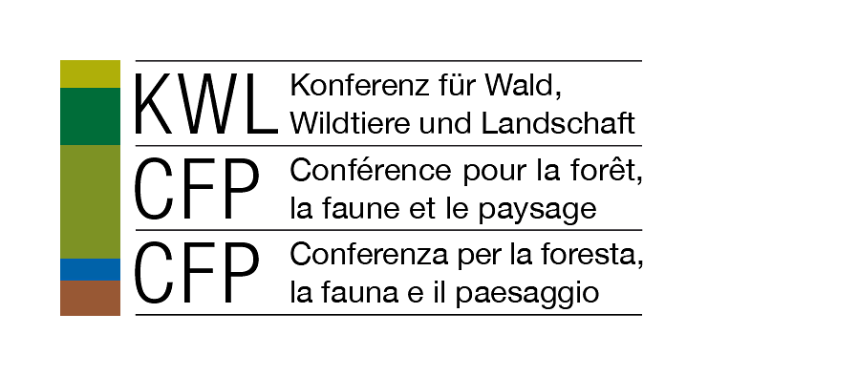
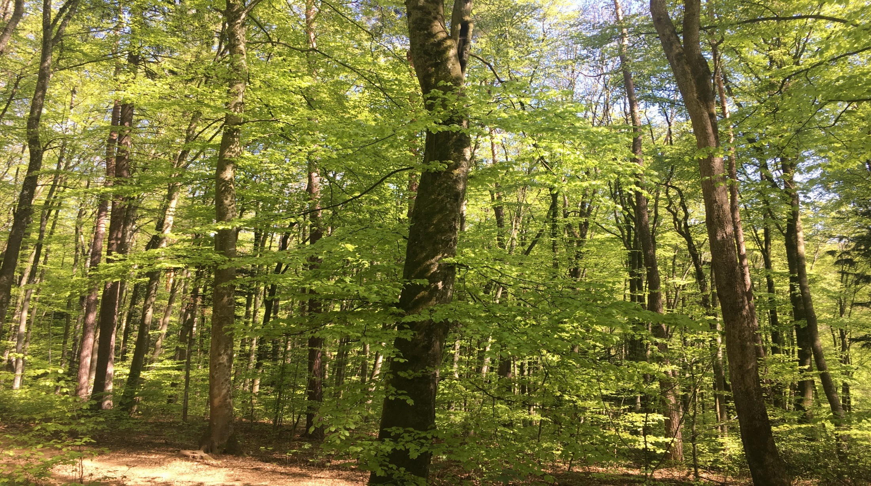
Rajeunissement de la forêt sous pression,
il est temps d’agir! CongrèsForestier, Berne, le 3 septembre 2024
Stefan Müller, chef de département (Canton Appenzell Rhodes-Intérieures)

Slide 2
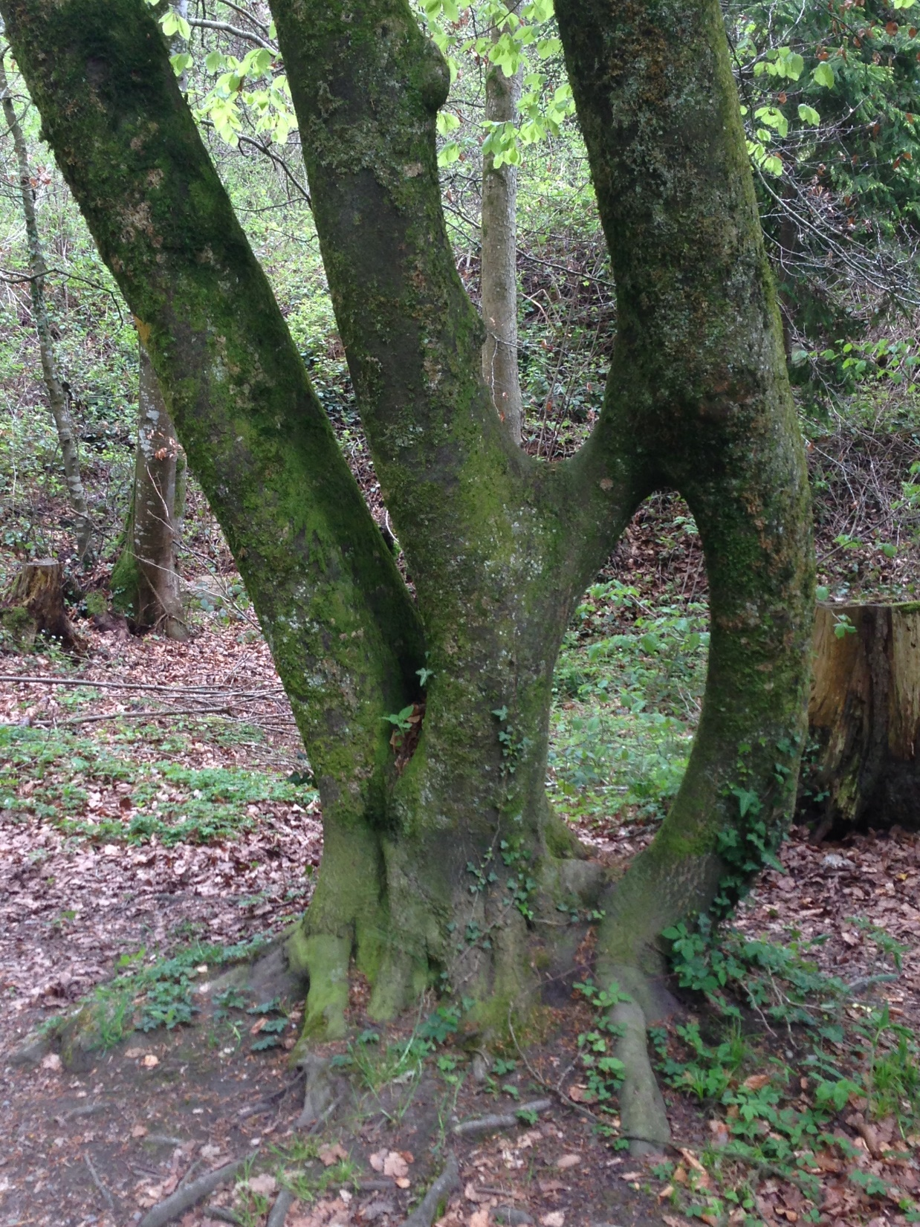
Agenda
Point de situation
Forêt et changement climatique
Forêt et gibier
Postulat Reichmuth
Conclusion

Slide 3
Point de situation
CFP
Conférence pour la forêt, la faune et le paysage
CSF
Conférence des services de la faune, de la chasse et de la pêche
Loi sur la chasse
Loi sur la pêche
CIC
Conférence des inspecteurs et inspectrices cantonaux des forêts
Loi sur les forêts

Slide 4
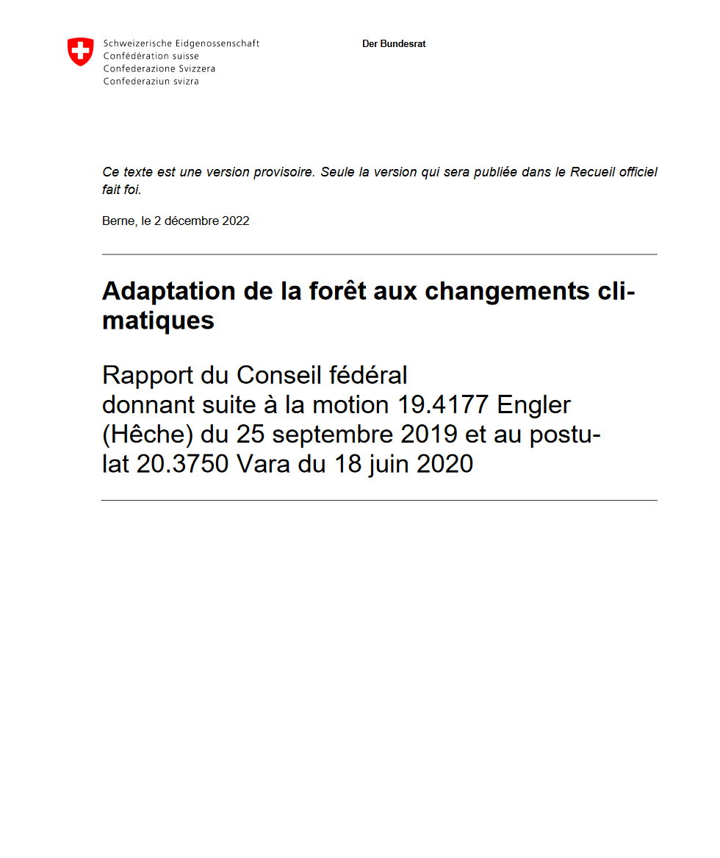
Adaptation de la forêt aux changements climatiques

Slide 5
Adaptation de la forêt aux changements climatiques
Assurer un rajeunissement durable des forêts
Le spectre des espèces d’arbres changera à de nombreux endroits
Les plantations augmentent
>> La régulation des populations de gibier doit faire l’objet de la plus grande attention à l’avenir
Maintenir la stabilité des peuplements forestiers sensibles au climat
Sécurité dans les forêts récréatives et le long des infrastructures forestières

Slide 6
L’importance est reconnue par le parlement
(20.3745) Motion Fässler «Garantir un entretien et une exploitation durables des forêts»
+ 100 Mio de francs de subventions fédérales (2021 – 2024)
1re demande auprès des cantons
(23.4155) Motion Fässler «Forêt. Adaptation urgente au changement climatique»
+ 25 Mio de francs de subventions fédérales par an (solution définitive)
2e demande auprès des cantons
Conseil des Etats: 31 oui : 4 non
Conseil national: 181 oui : 3 non
>> Le Parlement reconnaît l’importance des mesures d’adaptation en forêt !
>> Le rajeunissement durable des forêts est la clé!

Slide 7
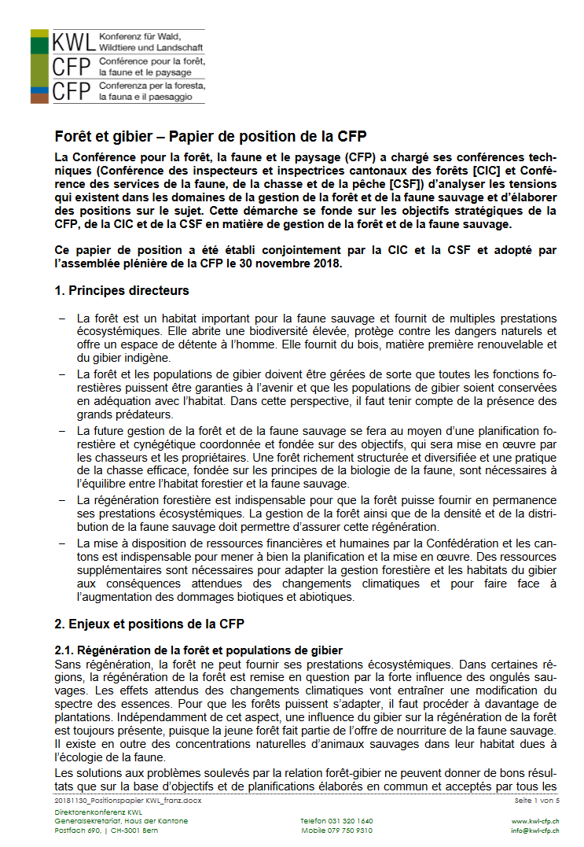
Papier de position
Forêt et gibier de la CFP

Slide 8
Papier de position Forêt et gibier: défis
Rajeunissement de la forêt et populations de gibier
Pression croissante sur la forêt et la faune sauvage due aux personnes en quête de détente et aux personnes pratiquant des loisirs
Régulation des grands prédateurs, régénération de la forêt et exploitation cynégétique équilibrée
Garantie de la gestion forestière et de la chasse

Slide 9
Rajeunissement de la forêt et population faunique
La CFP
considère que le rajeunissement de la forêt et un habitat forestier riche en structures et en espèces sont essentiels
s'engage en faveur d'une planification et d'une mise en œuvre ciblées de mesures sylvicoles et cynégétiques coordonnées afin d'assurer le rajeunissement de la forêt
s'engage pour la compréhension et l’acceptation mutuelles et la réalisation des objectifs concernant le thème forêt et gibier.
assume la responsabilité politique de l'institutionnalisation de la collaboration entre les acteurs concernés
exige des solutions au niveau local, régional et intercantonal.

Slide 10
Résultats de la Conférence sur le cerf rouge 2020
Facteur clé = volonté politique au sein des cantons pour la coopération entre la forêt et la chasse, à tous les niveaux
Grâce à l’acceptation mutuelle et à une coopération qui fonctionne bien, des solutions peuvent être trouvées
Les personnes ayant le droit de chasser et la propriété forestière doivent être impliquées de manière transparente
La planification cantonale de la chasse doit être mise en œuvre sur la seule base de considérations liées à la biologie de la faune
Les planifications sylvicole et de la chasse doivent être coordonnées
En cas de problèmes de régénération imputables au gibier dans la forêt de protection, l’intérêt public doit passer avant l’intérêt privé

Slide 11
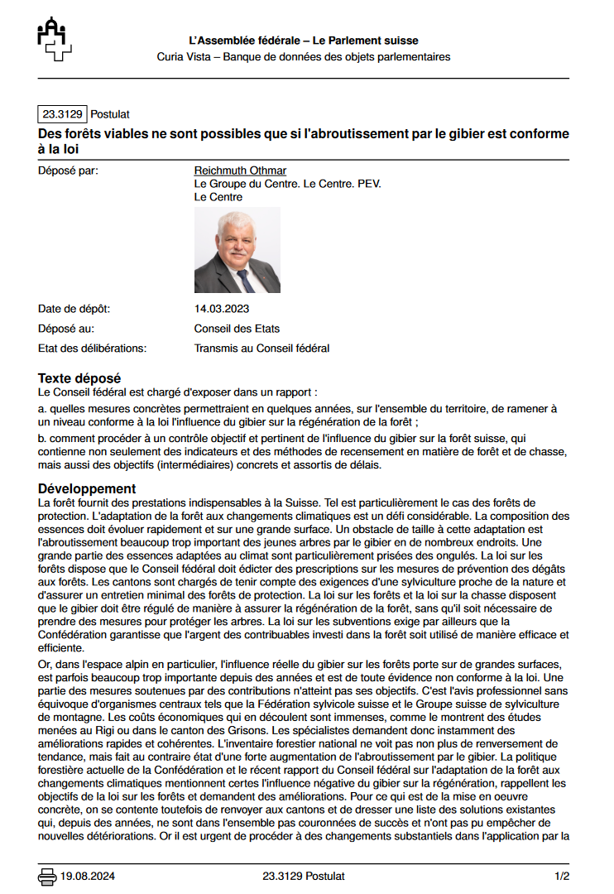
Postulat 23.3129 Reichmuth
«Des forêts viables ne sont possibles que si l’abroutissement par le gibier est conforme à la loi»

Slide 12
Postulat 23.3129 Reichmuth
Le Conseil fédéral est chargé d'exposer dans un rapport:
quelles mesures concrètes permettraient en quelques années, sur l'ensemble du territoire, de ramener à un niveau conforme à la loi l'influence du gibier sur la régénération de la forêt.
comment procéder à un contrôle objectif et pertinent de l'influence du gibier sur la forêt suisse, qui contienne non seulement des indicateurs et des méthodes de recensement en matière de forêt et de chasse, mais aussi des objectifs (intermédiaires) concrets et assortis de délais.

Slide 13
Loi sur la chasse et loi sur les forêts
Art. 3 al. 1 LChP
Les cantons réglementent et organisent la chasse. (…).
Le traitement soutenu des forêts et la régénération naturelle par des essences en station doivent être assurés.
Art. 27 al. 2 LFo
Ils (les cantons) édictent des prescriptions visant à prévenir une prolifération nuisible du gibier; ces prescriptions doivent permettre de garantir la conservation des forêts, en particulier leur régénération naturelle par des essences adaptées à la station, sans qu’il soit nécessaire de prendre des mesures pour protéger les arbres.
Lorsque cela n’est pas possible, les cantons prennent des mesures pour éviter les dommages causés par le gibier.
>> Un mandat légal clair!

Slide 14
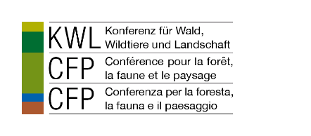
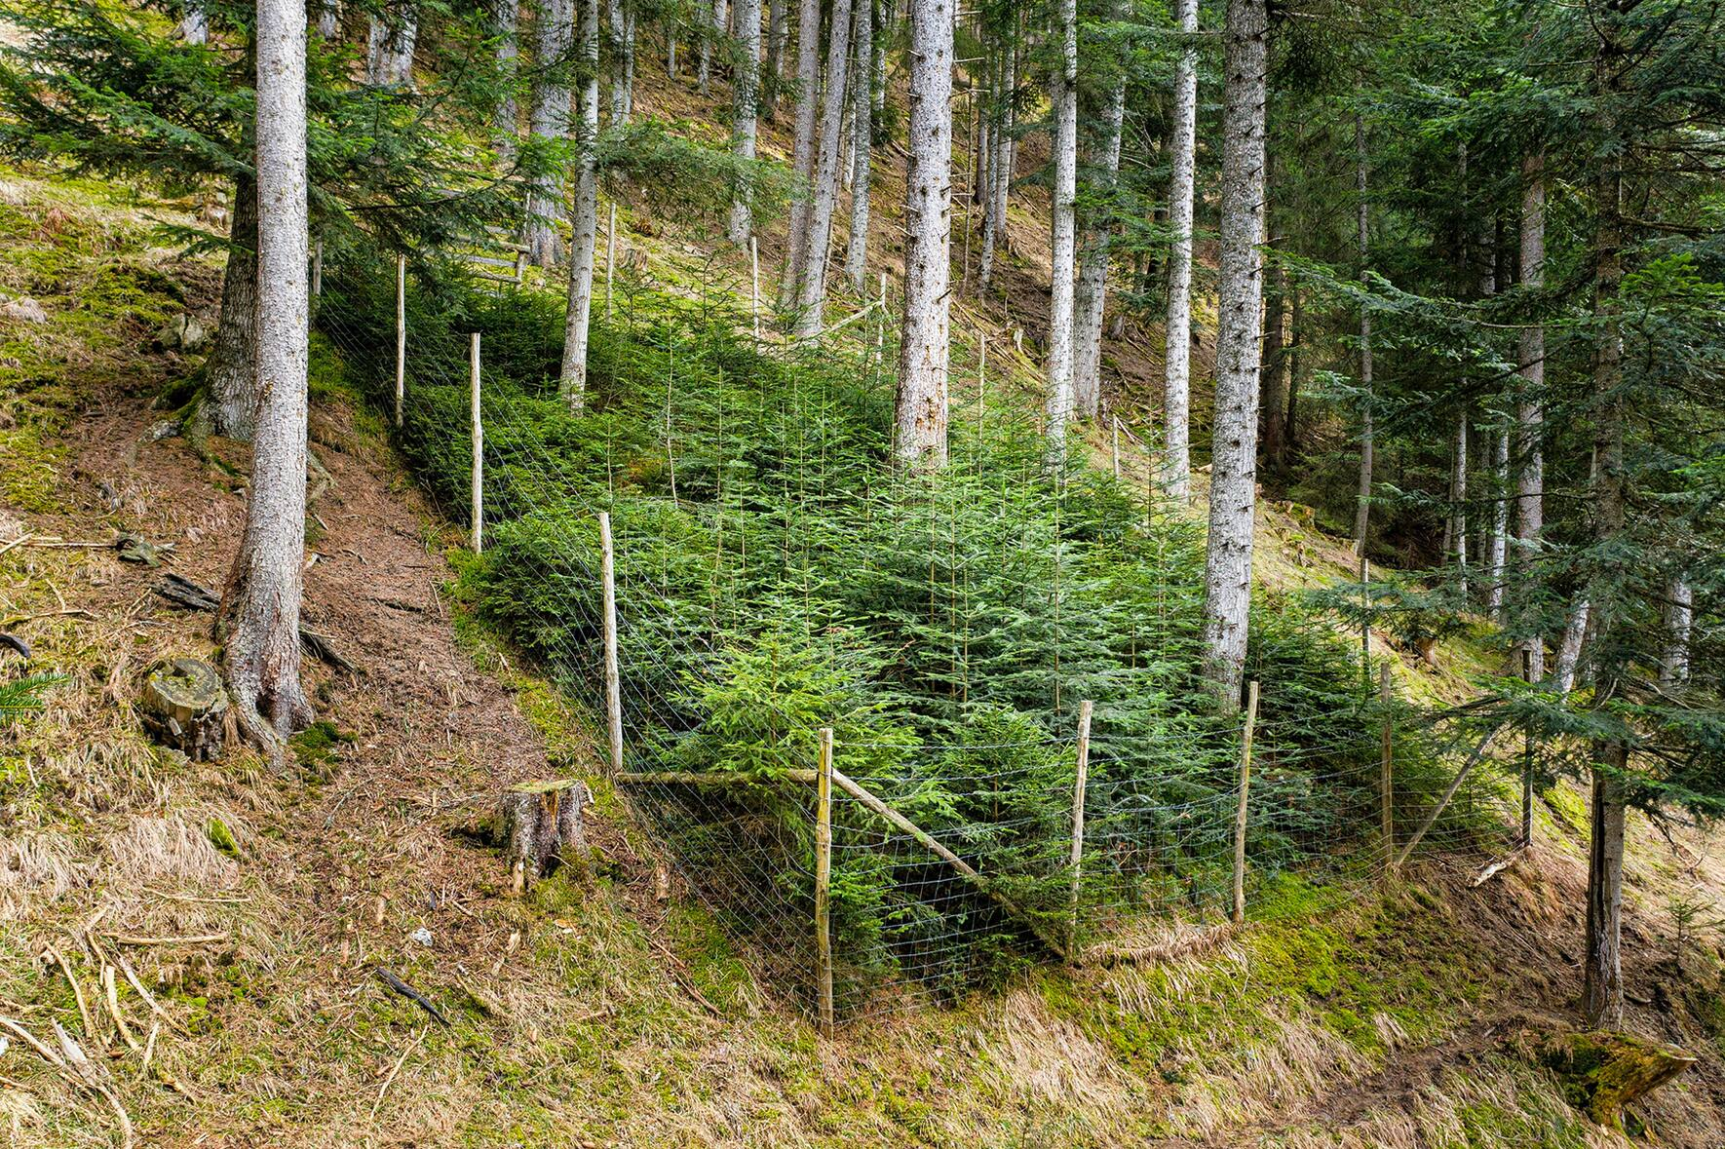
Conclusion

Slide 15
Conclusion
Le mandat légal est clair depuis 30 ans
Il y a eu assez de concepts, de conférences et de prises de position
Avec le changement climatique, nous sommes confrontés à de très grands défis, en particulier dans le domaine des forêts de protection
Le Conseil fédéral et le Parlement l’ont reconnu et ont agi
Pouvons-nous nous permettre cette attitude hésitante?
S’agit-il simplement d’un manque de volonté politique de la part des cantons pour la mettre en œuvre?
Comment les autorités fédérales exercent-elles leur contrôle général de la législation sur la chasse et la forêt?
Des mesures contraignantes sont-elles nécessaires pour faire respecter la mise en balance des intérêts?
Faut-il faciliter l’exercice de la chasse?
Rapport sur le postulat Reichmuth: une opportunité à saisir!

Slide 16
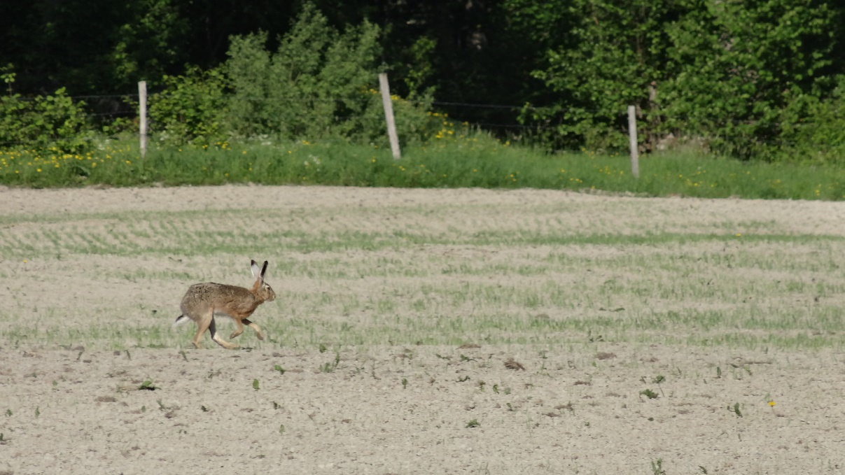
Voyons voir où le lièvre va se diriger

